Slide 1
элективный курс по психологии
Введение в психоанализ
2 занятие
Составитель :
Булахова В.А. – педагог-психолог, начальник психолого-педагогического отдела
НОУ СОШ Образовательный Центр ОАО «Газпром»
2011

Slide 2
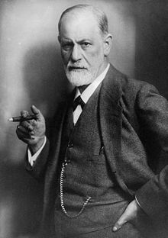
Основоположник психоанализа
Зигмунд Фрейд
6 мая 1856 - 23 сентября 1939
(83 года)
Место рождения: Австро-Венгрия
Место смерти: Лондон

Slide 3
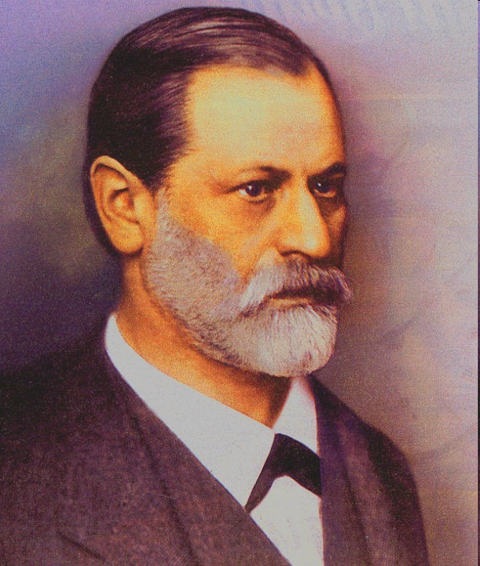
Основоположник психоанализа
Основные научные труды Зигмунда Фрейда:
«Толкование сновидений» (1900)
«Психопатология обыденной жизни» (1901)
«Одно раннее воспоминание Леонардо да Винчи» (1910)
«Тотем и табу» (1913)
«Лекции по введению в психоанализ» (1916—1917)
«По ту сторону принципа удовольствия» (1920)
«Психология масс и анализ человеческого „Я“» (1921)
«Я и Оно» (1923)

Slide 4
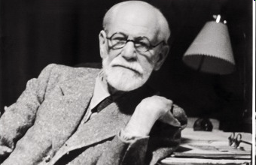
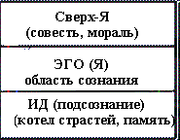
Строение психики по Фрейду
Фрейд считал, что психика состоит из трех слоев — сознательного (“Сверх-Я”), предсознательного (“Я”) и бессознательного (“Оно”),

Slide 5
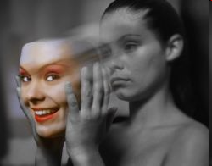
З.Фрейд ввел понятие ПСИХОЛОГИЧЕСКАЯ ЗАЩИТА (механизм действует помимо воли человека, когда нечто угрожает его душевному равновесию, психической безопасности или представлениям о себе)

Slide 6
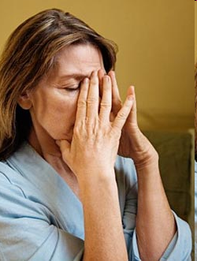
ВИДЫ ПСИХОЛОГИЧЕСКИХ ЗАЩИТ
ВЫТЕСНЕНИЕ - из сознания удаляются и удерживаются в бессознательном неприемлемые, травмирующие для человека переживания, обстоятельства или сведения.
Пример:
Собираясь на собеседование, вы обнаружили, что перепутали время и уже опоздали – и это неудивительно, ведь новая работа вам не то чтобы нравится, но не хватало духа отказаться.
Забывание.

Slide 7
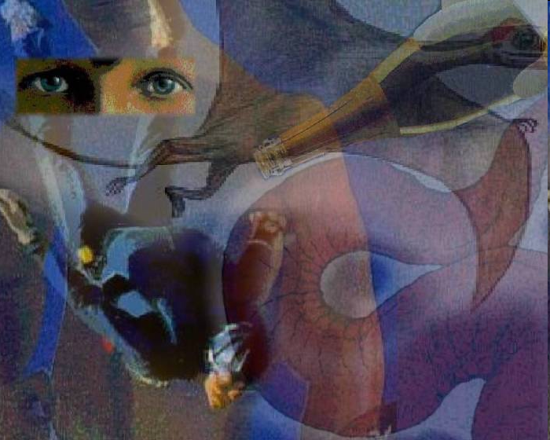
ВИДЫ ПСИХОЛОГИЧЕСКИХ ЗАЩИТ
ПРОЕКЦИЯ - приписываются собственные неприемлемые мысли, чувства и поведение другим людям или окружению.
Примеры:
Тот, кто нечист на руку – крепче других держится за свой карман, опасаясь воришек.
Игрок в теннис, критикующий свою ракетку после неудачного удара.
Заядлый выпивоха в каждом встречном видит любителя «заложить за воротник».
«Сам такой...»

Slide 8
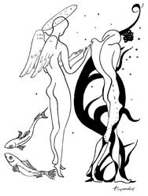
ВИДЫ ПСИХОЛОГИЧЕСКИХ ЗАЩИТ
ЗАМЕЩЕНИЕ или ПЕРЕНОС – чувства и эмоции, направленные на один объект, переносятся на другой.
Примеры:
1) Папа ругает сына, а сын ударяет младшую сестру.
2) Вы третий день не можете сделать важный звонок, потому что голос вашего собеседника очень похож на строгий папин.
«В поисках козла отпущения»

Slide 9
ВИДЫ ПСИХОЛОГИЧЕСКИХ ЗАЩИТ
РАЦИОНАЛИЗАЦИЯ - ложная аргументация, благодаря которой иррациональное поведение представляется таким образом, что выглядит вполне разумным и поэтому оправданным в глазах окружающих.
Примеры:
«Да, я его ударил, но он сам меня до этого довел своими репликами!»
«Да, я уже год не могу найти работу, но без связей невозможно подыскать нормальный вариант!»
«Зелен виноград», «да, но…»

Slide 10
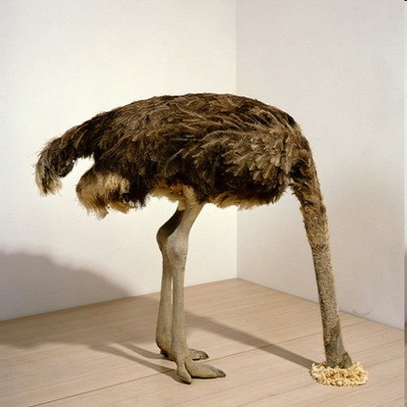
ВИДЫ ПСИХОЛОГИЧЕСКИХ ЗАЩИТ
ОТРИЦАНИЕ - отказ признавать, что произошло неприятное событие.
Пример:
«Я вовсе не толстая».
«Этого просто не может быть»

Slide 11
ВИДЫ ПСИХОЛОГИЧЕСКИХ ЗАЩИТ
РЕАКТИВНОЕ ОБРАЗОВАНИЕ - в поведении и мыслях противоположные побуждения.
Пример:
Женщина в глубине души ненавидит свою свекровь, но при общении с ней демонстрирует совсем иное поведение: нахваливает блюда, которые та готовит, спрашивает во всем совета и т.п.
«Делаю не то, что думаю»

Slide 12
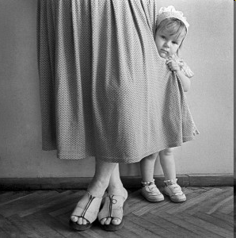
ВИДЫ ПСИХОЛОГИЧЕСКИХ ЗАЩИТ
РЕГРЕССИЯ - хотим снова стать маленькими, предоставив другим – сильным и взрослым людям – решать наши проблемы.
Пример:
В семье появился второй ребенок, и первенец, чтобы привлечь к себе родительское внимание, тоже принимается разыгрывать роль младенца - просит соску, перестает пользоваться горшком, постоянно плачет…
«Назад, в прошлое!»

Slide 13
ТЕОРИЯ СНОВИДЕНИЙ ЗИГМУНДА ФРЕЙДА
СНОВИДЕНИЕ – исполнение желаний в замаскированной форме. Причина маскировки – цензура (Сверх-Я).

Slide 14
Литература:
Ж. Лапланш, Ж.-Б. Понталис , Словарь по психоанализу, Институт общегуманитарных исследований, 2010 г.
Психоанализ в развитии (З.Фрейд, Ш.Ференци, М.Кляйн, Е.Гаддини, П.Фонда), Екатеринбург: Деловая книга, 1998
Лилия Илюшина, Защитные механизмы психики: в доспехах по жизни, http://www.inha.ru/article/razvitie-lichnosti/zashchitnye-mekhanizmy-psikhiki-v-dospekhakh-po-zhizni/

Slide 15
Спасибо за внимание

